Slide 1
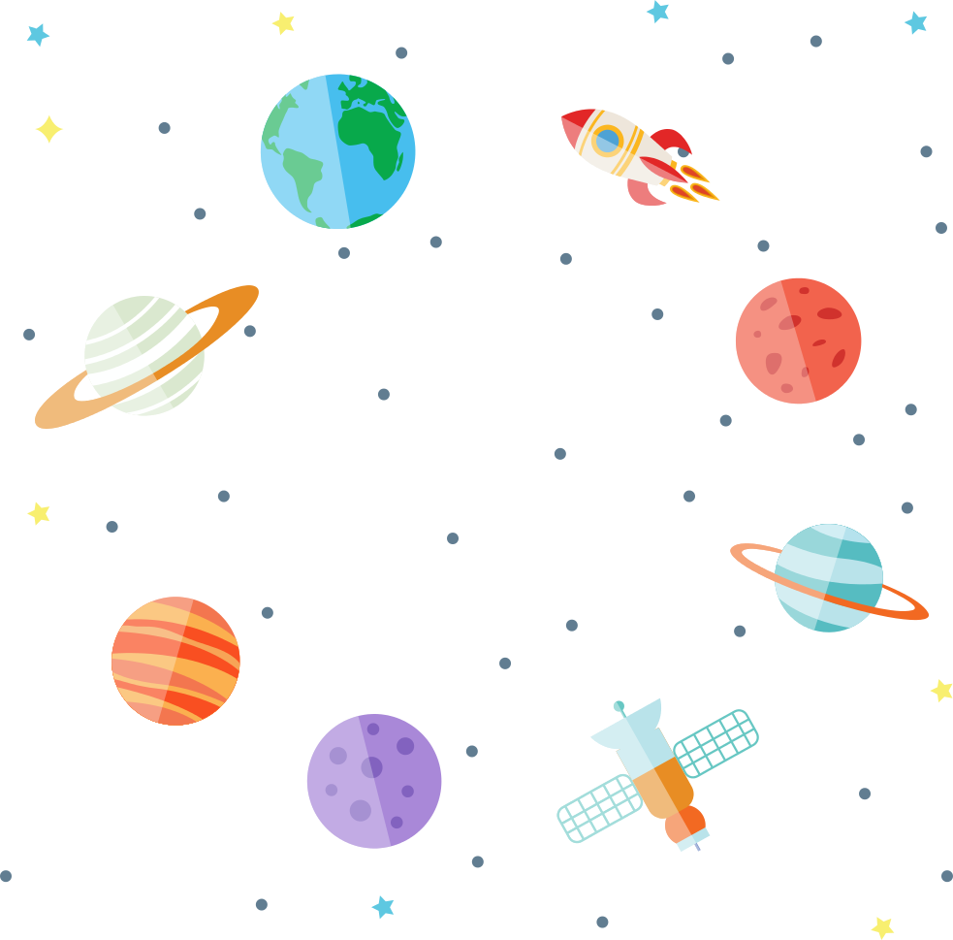
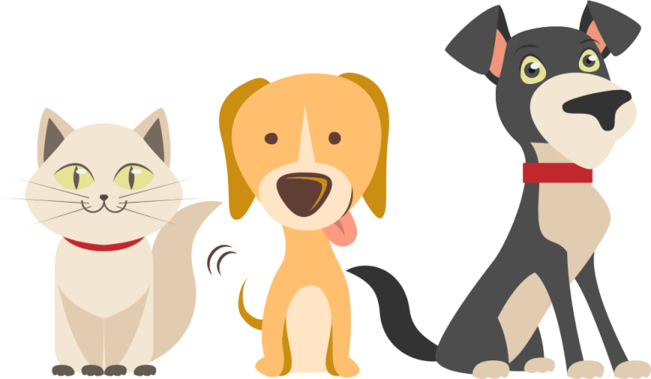
Животные в космосе
Педагог дополнительного образования
Котова Любовь Макаровна

Slide 3
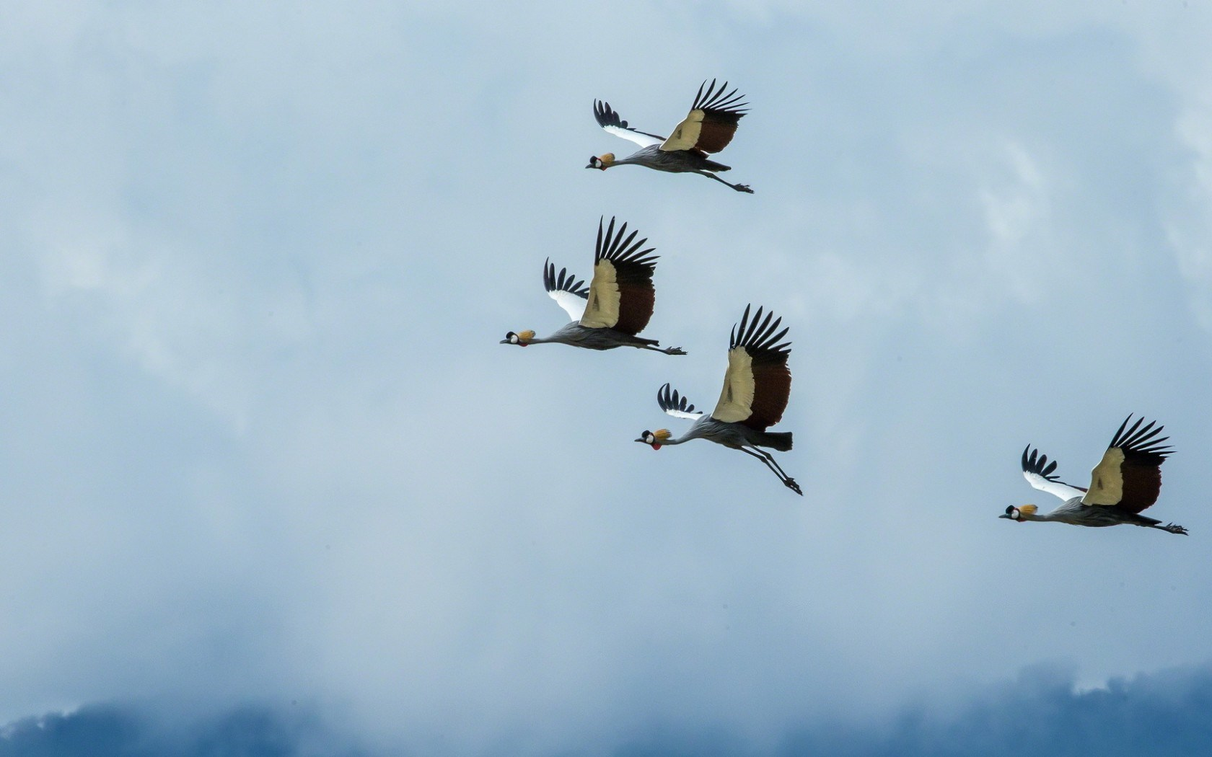

Slide 4
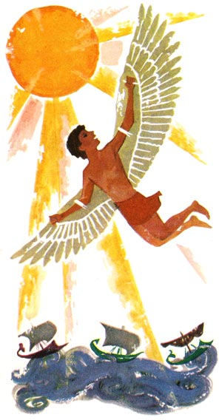
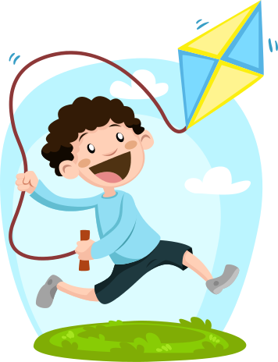

Slide 5
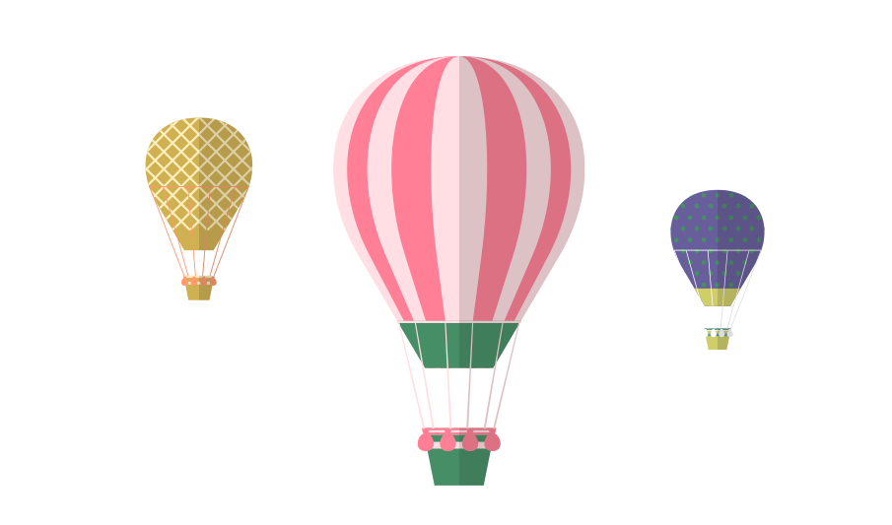
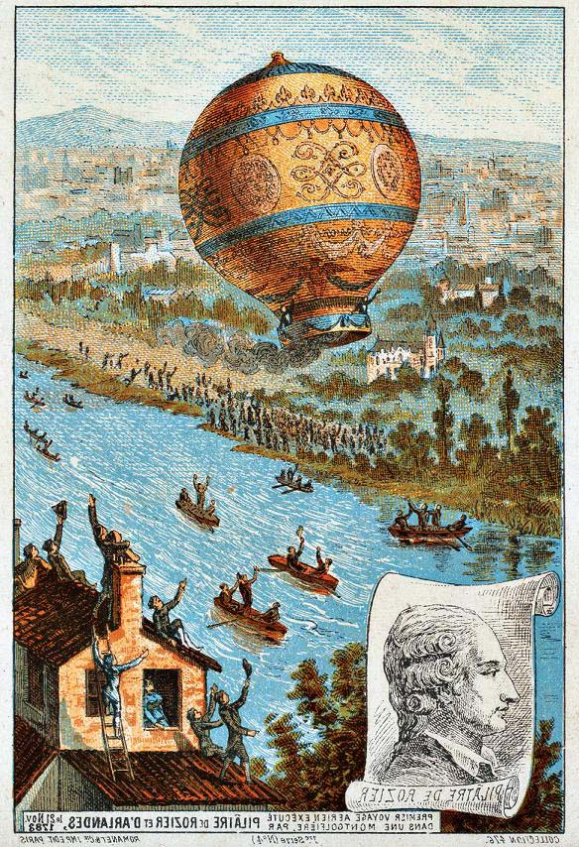
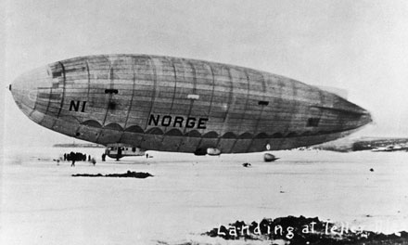

Slide 6
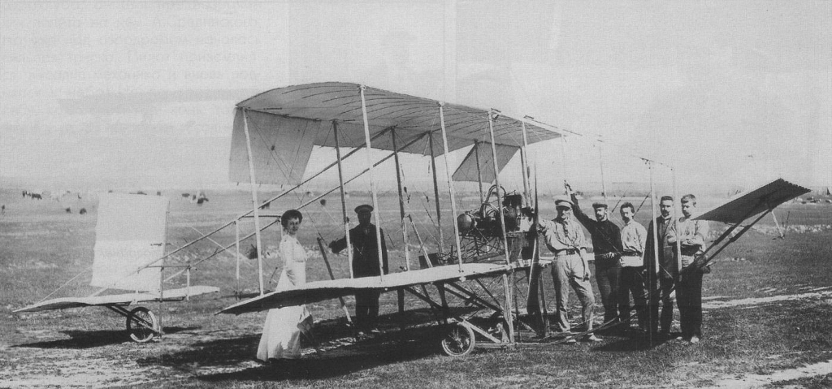
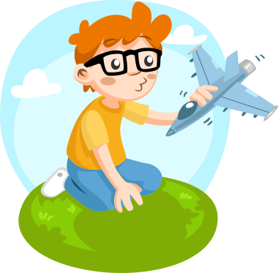
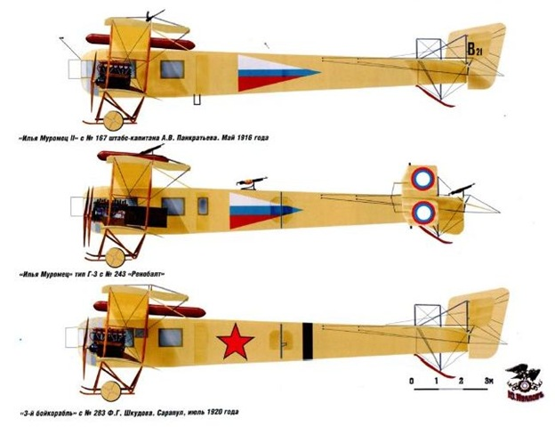

Slide 7
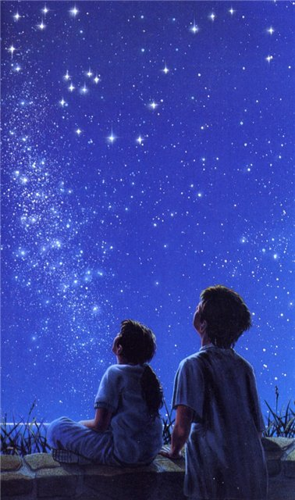
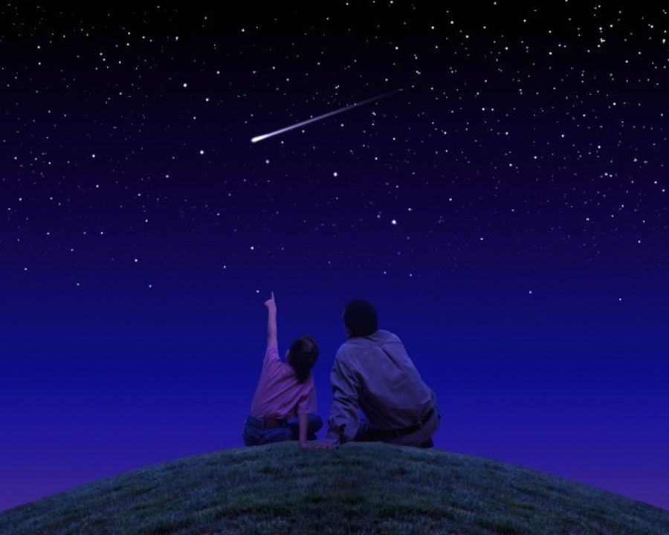

Slide 8
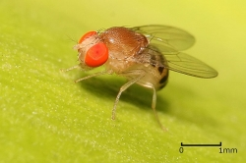
20 февраля 1947 года на борту ракеты V2 в космос были отправлены плодовые мушки дрозофилы

Slide 9
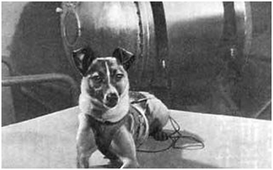
Первая собака-космонавт Лайка

Slide 10
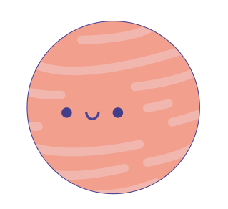
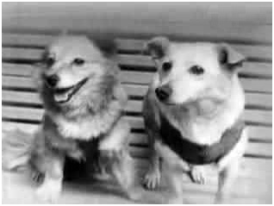
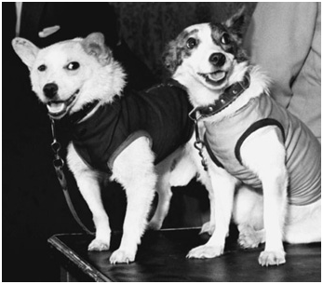
Лисичка и Чайка
Белка и Стрелка

Slide 11
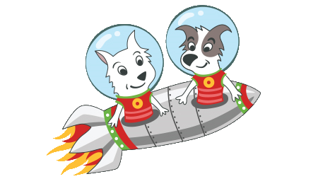
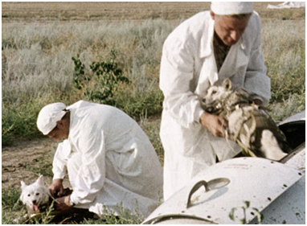
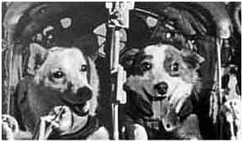
Орбитальный полёт
Белка и Стрелка
на корабле «Спутник-5»
Успешное приземление катапультируемого контейнера
Белки и Стрелки

Slide 12
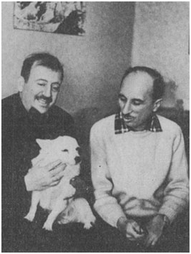
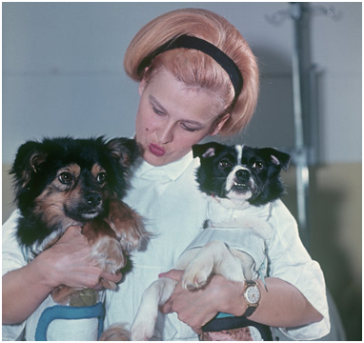
Ветерок и Уголёк после полёта
Жулька — три полета в космос

Slide 13
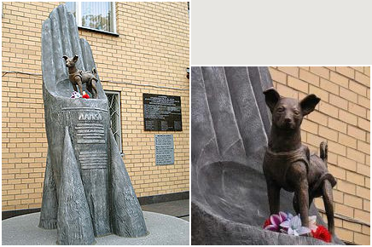
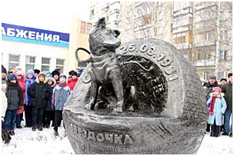

Slide 14
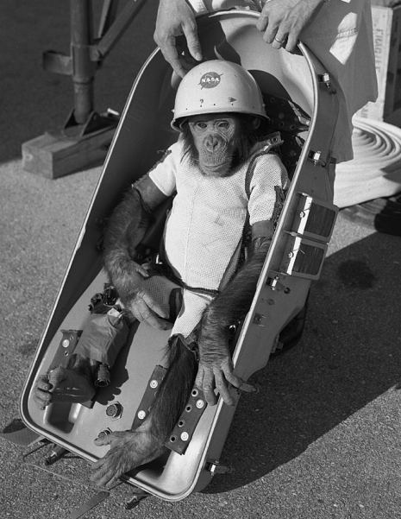
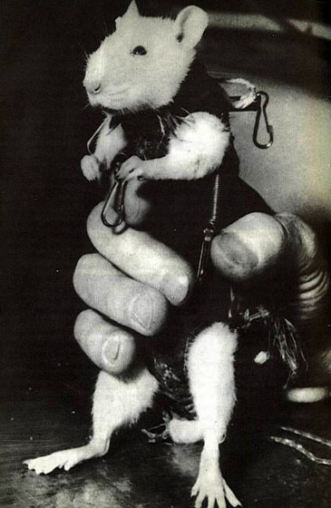
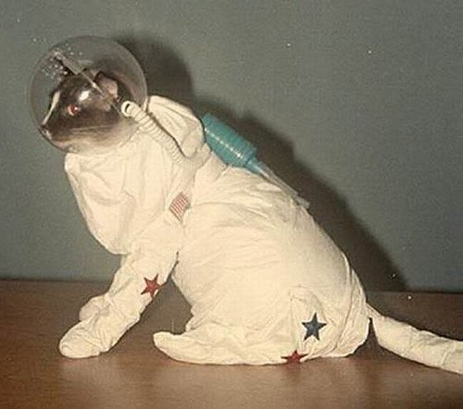

Slide 15
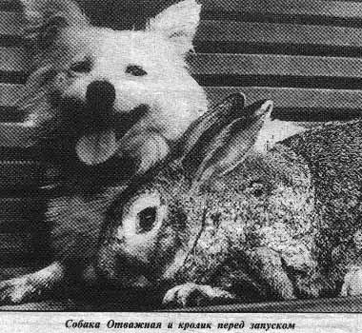
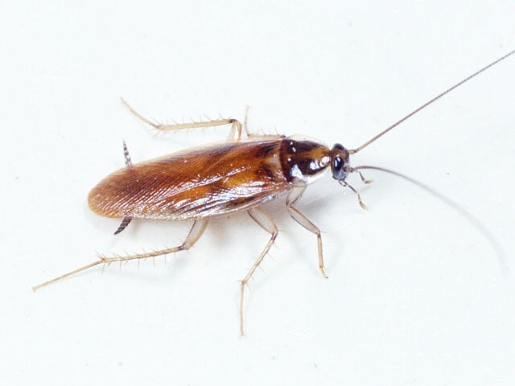
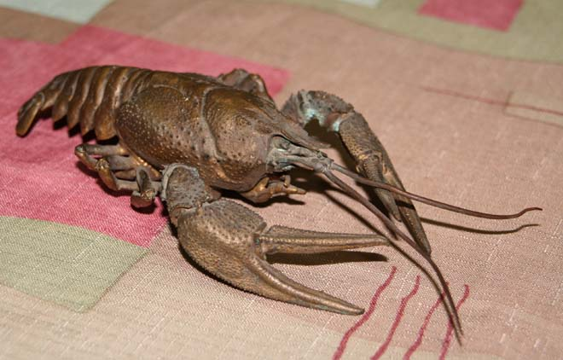
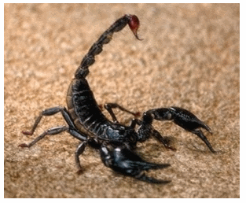

Slide 16
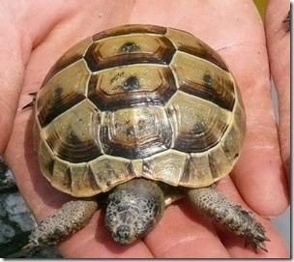
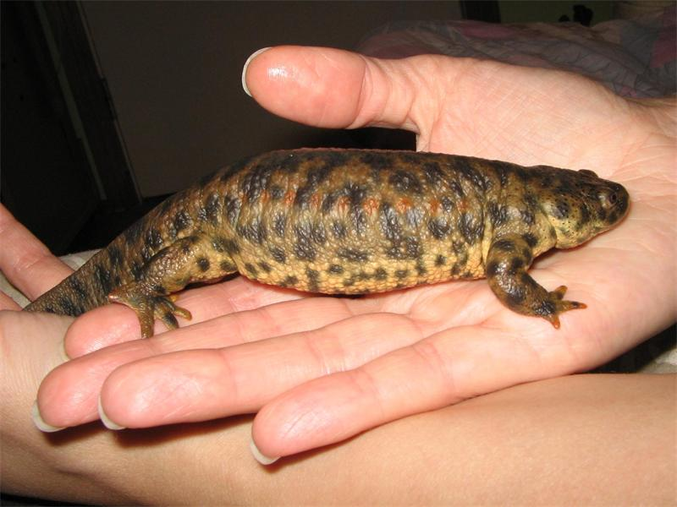
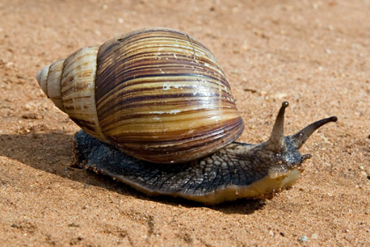

Slide 17
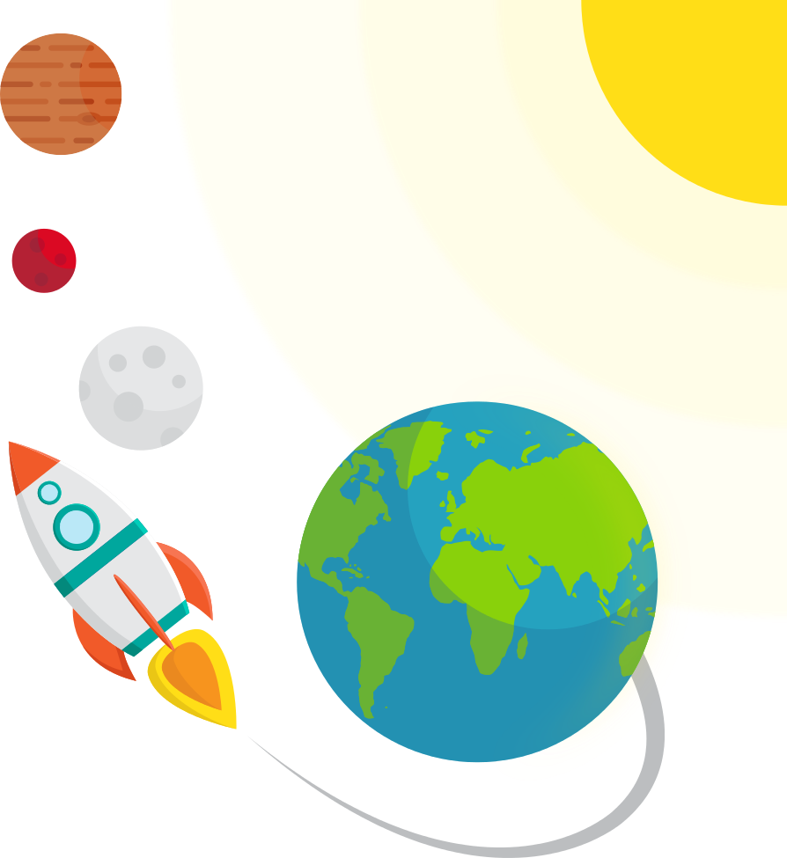
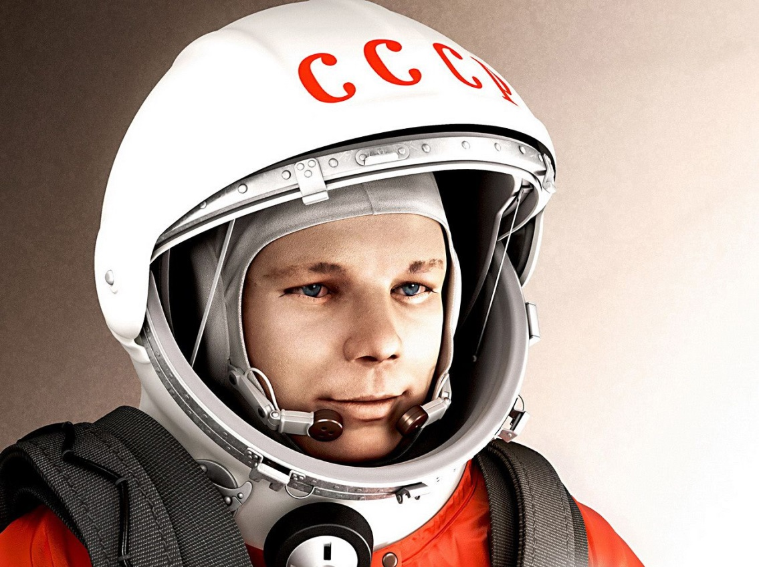

Slide 18
Текст к презентации «Животные в космосе»
Покорение Космоса имеет свою долгую интересную историю, и мы с ней сегодня познакомимся.
С глубокой древности человека манило и привлекало к себе звездное небо. Человеку очень хотелось летать. Люди учились летать у птиц. И даже пытались сделать себе крылья, как у птиц. Забирались повыше в горы и прыгали с такими крыльями вниз. (Миф об Икаре) Результатов от таких экспериментов было мало. Человек просто парил на искусственных крыльях вниз. Человек не может летать как птицы, птицы легче - них в костях воздух, в перьях воздух.

Slide 19
Человек узнавал законы физики и применял их для того, чтобы подняться в воздух, поэтому и были придуманы воздушные шары. Но даже воздушные шары человеку казались опасными, неизведанными. Перед тем, как человек впервые оторвался от земли с помощью воздушного шара, в воздух поднялись наши «меньшие братья» - утка, петух и баран. Воздушный шар поднимался при помощи горелки, которая нагревала воздух внутри шара.
Затем появился дирижабль. Он может двигаться в любом направлении, независимо от направления ветра. Это летательный аппарат легче воздуха - комбинация аэростата с силовой установкой (двигатель внутреннего сгорания с воздушным винтом и системой управления). Его оболочку наполняли водородом, гелием.

Slide 20
Но человеку хотелось всё выше и выше. Тогда человек придумал аппарат, который бы летал при помощи мотора. Изобретение самолёта принадлежит сразу трем конструкторам. В России первым был Александр Фёдорович Можайский (1825-1890), русский военный деятель, контр-адмирал, изобретатель, пионер авиации. В 1876 году Александр Можайский начал работать над проектом давно задуманного им летательного аппарата, который был тяжелее воздуха. Во время службы в Морском корпусе Можайский, пользуясь консультацией крупнейших русских учёных, продолжал совершенствовать свой проект. Самолёт был построен на собственные средства А.Ф. Можайского и испытан 20 июля 1882 года. Во время разбега самолет оторвался от земли, но потерял скорость и рухнул на крыло, получив повреждение. Можайский пытался отремонтировать «прибор» и продолжить испытания, но у него закончились средства. Самолет стоял много лет под открытым небом, потом был разобран. После смерти А.Ф. Можайского его сын пытался продать остатки самолета правительству, но получил отказ. Через 20 лет американские летчики Братья Райт взлетели на построенном ими самолёте и продержались в полёте меньше минуты. Тогда никто не думал, что человеку покорится Космос.

Slide 21
Человек стал мечтать о полете в Космос. Но о Космосе были пока только теоретические представления, что там на самом деле - никто не был уверен. Было принято решение проводить эксперименты на животных. Как на организм будет влиять изменение силы тяжести, вибрация, различные перегрузки, космическое излучение, гиподинамия и другое. Нужно было испытать аварийные системы.
Также была цель проверить, смогут ли будущие космонавты выжить после полёта, если «да», то как полет может отразиться на их здоровье. Первые животные поднимались только в стратосферу.
Все начинают отсчёт с собаки Лайки. Она изначально имела билет в один конец, спускаемого аппарата не было. Проверялась возможность запуска. Всё отслеживалась по датчикам. Собака через несколько часов погибла от перегрева. Известная газета «The New York Times в номере от 5 ноября 1957 года назвала Лайку «самая лохматая, самая одинокая и самая несчастная собака в мире». Но наука двигалась вперёд.

Slide 22
19 августа 1960 года СССР запущен космический корабль «Спутник - 5» с живым грузом на борту - собаками Белкой и Стрелкой, 40 мышами и двумя крыльями. После этого собаки Белка и Стрелка стали одними из первых животных, совершившими орбитальный космический полёт и вернувшимися на Землю невредимыми.
Для космического полёта нужно было выбрать собак со светлым окрасом (так их лучше видно на мониторах наблюдательных устройств), вес которых не превышал 6 килограмм, а высота 35 см. И к тому же, собаки должны были быть привлекательными, ведь, возможно, они будут представлены в СМИ. По всем этим параметрам подходили беспородные собаки Белка и Стрелка.
В рамках подготовки этих животных к полету их приучали есть желеобразную пищу, которая была призвана обеспечить потребность в воде и в питание на борту корабля. А самым сложным было научить собак проводить долгое время в маленьком тесном контейнере в условиях изоляции. Для этого Белку и Стрелку в течение 8 суток держали в металлическом ящике, по размерам сопоставимом с контейнером спускаемого аппарата. На последнем этапе тренировок собаки проходили испытания на вибростенде и центрифуге.

Slide 23
Позднее о Белке и Стрелке были написаны книги, снято множество документальных и анимационных фильмов. Выпускались памятные почтовые марки с их изображением. Дальнейшая жизнь Белки и Стрелки прошла в вольере Института авиационной и космической медицины. При этом их возили на показ в детские сады, школы и детские дома. Через несколько месяцев Стрелка принесла потомство. Все шесть щенков были здоровы.
Одного из них - девочку по имени «Пушинка» пристроили в Белый дом: Никита Сергеевич Хрущёв подарил супруге президента США Джона Кеннеди Жаклин их дочери Королин.
Белка и Стрелка дожили до глубокой старости и умерли своей смертью. Многих собак забирали к себе академики, генералы.

Slide 24
С годами у собаки Ветерок стали выпадать зубы. Причину уже знали - результат интенсивного вымывания кальция из костей. Чем только не пичкали пса! Не помогало. Не то, что кости, докторскую колбасу несчастная собака скоро жевать не могла. Тогда вместо него это стала делать вся лаборатория. Живали колбасу - и под стол собаке изо дня в день в течение всех последних трёх лет жизни складывали. Пес умер от старости, прожив после полета 12 лет.
За 18 дней до полёта Юрия Гагарина был отправлен в космос «Спутник -10» с собакой «Звёздочкой» на борту. Этот одновитковый полет состоялся 25 марта 1961 года. Помимо собаки, на борту корабля был деревянный манекен «Иван Иванович», который, как и планировалось, был катапультирован.
Будущие космонавты Быковский, Гагарин, Нелюбов, Николаев, Попов и Титов провожали Звёздочку на Байконур, ведь в случае благополучного завершения полета кому-то из них предстояло её сменить на следующем Востоке.
Корабль со Звёздочкой на борту приземлился возле деревни Карша в Пермской области. В тот день погода была плохая и поисковая группа долго не начинала поиски. Спускаемый аппарат с собакой нашел прохожий, который накормил животное и дал ему согреться. Позже прибыла поисковая группа.

Slide 25
Этот полет был завершающей проверкой космического корабля перед полетом в космос с человеком на борту. Тем не менее, Звёздочка не была последней собакой, которую отправили в Космос. Ещё раз собаки послужили космонавтике при подготовке многодневных полетов.
Первый, самый долгий полет в истории космонавтики, совершили собаки Ветерок и Уголёк. Старт состоялся 22 февраля 1966 года, а завершился полёт через 22 дня (биоспутник «Космос- 110» приземлился 17 марта).
Всю свою жизнь после полёта Ветерок и у Уголёк провели в виварии Института авиационной и космической медицины. К слову, рекордный по продолжительности полет собак был побит спустя 5 лет: советские космонавты провели на орбитальной станции «Салют» 23 дня 18 часов и 21 минуту.
Больше 10 лет собаки заменяли собой людей и гибли ради того, чтобы потом человек возвращался домой.

Slide 26
В полетах участвовали 48 собак, некоторые собаки благополучно летали на ракетах по два, три, даже 4 раза.Собакам посвящали стихи.
Эдуард Асадов:
Спадает с души всё бренное,
Истории бьют часы.
Звенит серебром Вселенная,
Летят по Вселенной псы.

Slide 27
Когда у Гагарина спросили о его предшественниках, он рассмеялся и сказал: «Да я и сам не пойму, кто я: «первый человек» или «последняя собака»».
Прежде чем люди начали летать в Космос, туда, помимо собак, были отправлены и другие животные, в том числе обезьяны. Советский Союз и Россия отправляли обезьян в Космос с 1983 по 1996 годы, США- с 1948 по 1985 годы, Франция отправила 2 обезьянок 1967 году. В общей сложности около 30 обезьян приняли участие в космических программах, и ни одна из них не летала в Космос более одного раза.
Крысы. Во время полёта крыса удерживалась в вытянутом положении в контейнере, с помощью специального жилета. При этом первая крыса, которую поместили в контейнер, перегрызла пучок кабелей, считывающих информацию, за что была заменена другой крысой. Хорошо, что у неё было 10 дублеров.
Кошка Фелисетта. На улицах Парижа учёные отловили 30 бездомных кошек и котов, после чего началась подготовка животных к полету, включая вращение на центрифуге и тренировки в барокамере. Отбор прошли 14 кошек, среди которых был кот Феликс. Феликса уже подготовили к полёту и вживили в мозг электроды, но в последние минуты он сбежал. В срочном порядке космонавта заменили: была выбрана кошка Фелиссета.

Slide 28
Черепахи. Им не требуется большого запаса кислорода, они могут полторы недели не есть, и длительное время находиться как бы в летаргическом сне.
Перепела. В марте 1990 года на космическом корабле были вылуплены детёныши перепелов. Многие не смогли адаптироваться к отсутствию гравитации и беспомощно летали по кораблю, не умея цепляться за клетку. Недостаток опоры помешали им научиться самостоятельно питаться и многие погибли. Но три птенца выжили и вернулись на Землю.
В Космосе побывали кролики, скорпионы и даже тараканы.
Свой «живой уголок» есть практически у каждого космического экипажа. На борту космических станций поставлены удивительные эксперименты: может ли паук плести паутину в невесомости, а пчёлы - построить соты, куда поплывут рыбы в пространстве, где нет разницы между верхом и низом, как будет идти регенерация в космических условиях, если тритону удалить хвост и др.

